Slide 1
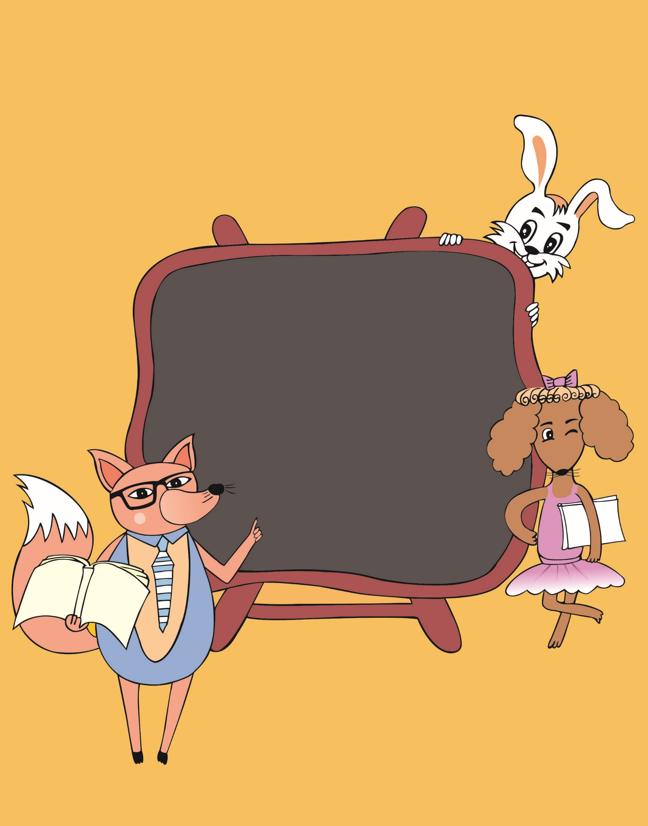
第5课
雪花

Slide 2
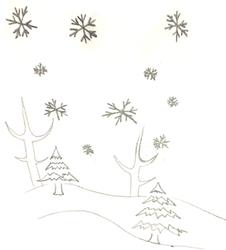



Slide 3
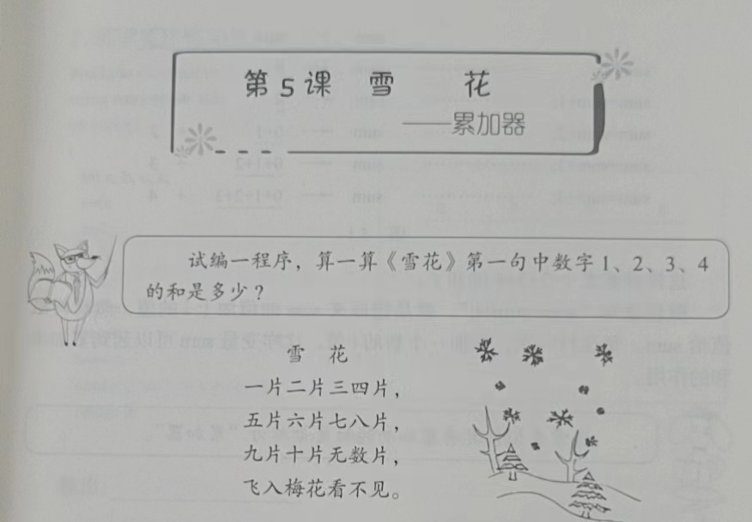

Slide 4
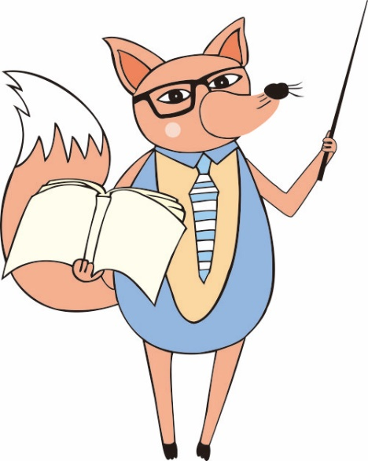
试编一程序，算一算《雪花》诗中第一句中数字1、2、3、4的和是多少?

Slide 5

累
加
器
sum=0;
sum=sum+1;
sum=sum+2;
sum=sum+3;
sum=sum+4;

Slide 6
累加
sum=sum+i;

Slide 7
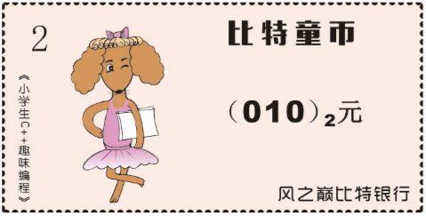
参考程序（不完整）
参考程序（完整）
建议程序在Dev-C++环境中打开学习，师生一起讨论，在课堂中动态的生成代码，把程序补充完整，这样学习效果会更佳。

Slide 8
浙江省金华市环城小学
潘洪波
2017.4
《小学生C++趣味编程》配套课件

